Slide 1
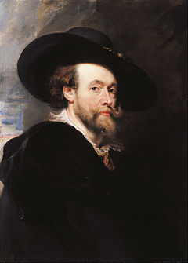
Петър Паул Рубенс

Slide 2
Петер Паул Рубенс е фламандски художник от епохата на Барока, известен със своя екстравагантен стил, който подчертава и въплъщава подвижността, жизнеността, цвета и чувствеността както никой друг. Във времето на Контрареформацията той рисува множество олтари, портрети, пейзажи и исторически картини с митологични, религиозни и алегорични сюжети. Неговото творчество съчетава традициите на брьогеловия реализъм с достиженията на венецианската школа.
Освен че ръководи голямо ателие в Антверпен, произвеждащо картини за аристокрацията и колекционерите на изобразителното изкуство в цяла Европа, Рубенс е и добре образован ренесансов хуманист, колекционер на изкуство и дипломат, получил рицарско звание както от испанския крал Филип IV, така и от английския крал Чарлз I.
Рубенс е бил харизматичен и привлекателен мъж и компаньон, „висок, достолепен, с правилни форми на лицето, румени страни, кестенява коса, блестящи очи, владеел се е добре, бил е жизнерадостен, внимателен и любезен.“

Slide 3
Творби

Slide 4
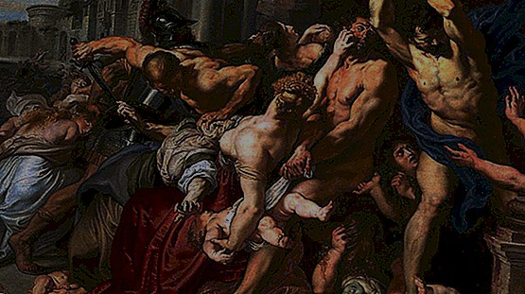
Клането на невинните - което изобразява библейската приказка за римски войници, изпълняващи мъжки новородени във Витлеем по нареждане на цар Ирод - е нарисувано в началото на 17 век, след като Рубенс се завръща от осемгодишен престой в Италия, прекарвайки наблюдавайки творбите на художници като италианския бароков майстор Караваджо. Картината се превърна в най-скъпата картина на Old Master, продавана някога, когато канадският бизнесмен и колекционер на изкуства Кенет Томсън я закупи за 49, 5 милиона британски лири на търг на Сотбис през 2002 г., преди да бъде дарена на Художествената галерия на Онтарио през 2008 г., където и до днес виси.

Slide 5
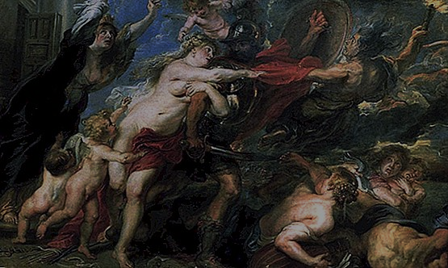
По поръчка на италианския херцог Фердинандо II де Медичи, Ужасите на войната са рисувани между 1637 и 1638 г. и днес висят в Палатинската галерия на Палацо Пити във Флоренция. Макар картината да изобразява Марс, римския бог на войната, тръгващ от храма на Янус, преметнат от Алекто, яростта на войната и сдържан от Венера - изобразен по типичен безмилостен рубенски начин - смята се, че Рубенс използва алегорията на римската митология като политически коментар към Тридесетгодишната война, която в този момент опустоши Европа в продължение на две десетилетия.

Slide 6
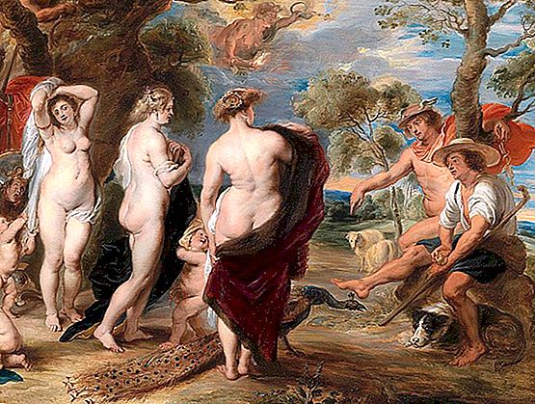
Друго от митологичните произведения на Рубенс, Съдът на Париж, изобразява едноименната митична римска приказка, в която Париж беше принуден да съди най-красивата от три богини - Венера, Минерва и Юнона - в събития, разпалили Троянската война. Говори се, че втората съпруга на Рубенс, Хелен Фурмен - на 37 години младши и племенницата на първата му съпруга Изабела Бранд, която починала четири години преди брака им, била най-големият, красив модел за фигурата на Венера. По-късна версия на Страшния съд, нарисувана към края на 1630-те, виси в мадридския Музео дел Прадо.

Slide 7
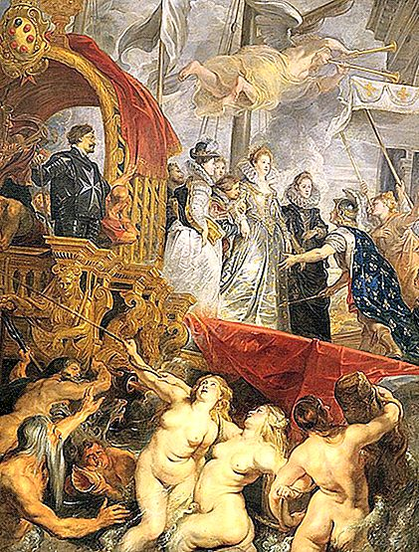
Една от 24 картини, съставляващи т. Нар. Цикъл на Мари дьо Медичи - по поръчка на френската кралица, родена в Италия, вдовица на френския крал Хенри IV, за изобразяване и празнуване на семенни моменти от живота й - Излизането в Марсилия изобразява Мари тръгвайки от кораба си във френското пристанище, ескортиран от Посейдон, Тритон и трио от волни нереиди. Слухът твърди, че комисията, благодарение на упорития характер на Мари, била изпълнена с напрежение, а интересното е, че белгийският писател на изкуствата Роджър Авермайе веднъж предложи включването на криволичещи митични нереиди може би е бил знаещ опит да привлече вниманието от кралицата - може би Рубенс реакция на трудната комисия. Днес „Излизането“ в Марсилия виси заедно с колегите 23 картини от цикъла в Лувъра в Париж.

Slide 8
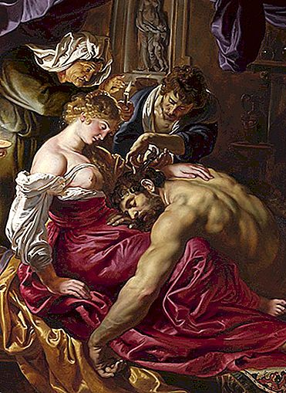
Закупена от Националната галерия в Лондон през 1980 г. за над 2, 5 милиона паунда, Самсон и Далила - които изобразяват едноименните библейски герои, докато изкусителката предаде героя и отряза косата му, източникът на неговата мощна сила - вероятно е най-противоречивото произведение на изкуството на Рубенс, Откакто са закупили дебати по отношение на автентичността на картината - има дори цял уебсайт, посветен на противоречието - с американския историк на изкуството Ричард Фримантъл, който представя творбата като твърде „вулгарна“ и „груба“ за художник от калибър Рубенс, т.е. докато вярващите, включително английският изкуствовед Брайън Сюел, са заявили своята оригиналност. Националната галерия обаче поддържа позицията си през годините, че Самсон и Делала наистина са автентични, очевидно с подкрепата на няколко експерти на Рубенс.

Slide 9
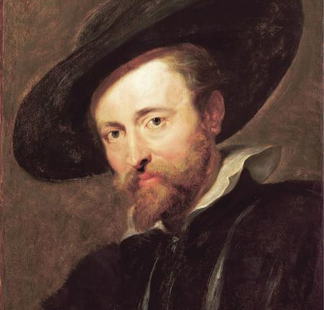
Това бяха 5 произведения на изкуството на Петър Паул Рубенс, които трябва да знаете.
Благодаря за вниманието!

